Slide 1
“I test genetici per la diagnosi”
Undicesima Giornata Fiorentina
dedicata ai pazienti con
malattie mieloproliferative
croniche
Sabato 17 maggio 2025
Dr. Leonardo Signori
CRIMM - Dipartimento di Medicina Sperimentale e Clinica - UNIFI

Slide 2
LABORATORIO CRIMM
CENTRO DI RICERCA ED INNOVAZIONE PER MALATTIE MIELOPROLIFERATIVE
Laboratorio di OncoEmatologia:
Onco= tumori
Ematologia= sangue
malattie mieloproliferative croniche
Mastocitosi e Ipereosinofilie
Leucemia Mieloide Acuta
DIAGNOSTICA e RICERCA
Fiorenza Irushani Vanderwert

Slide 3
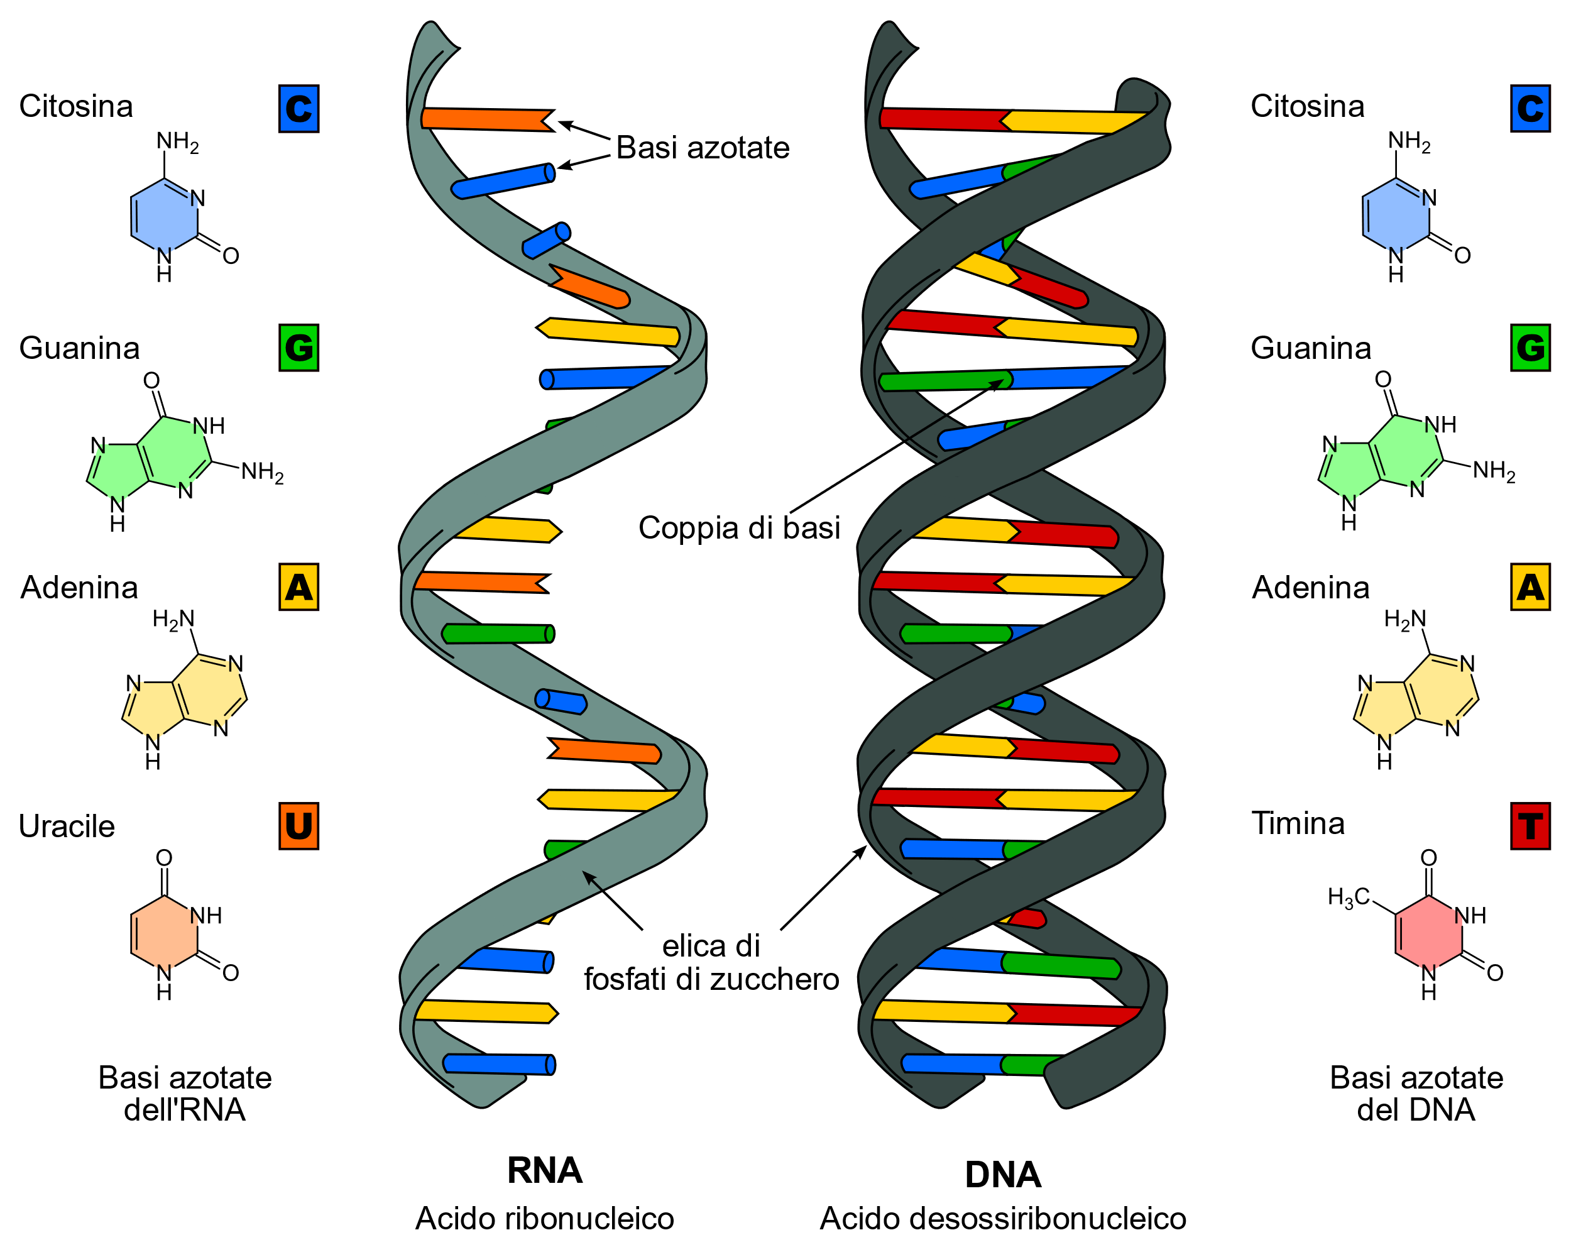
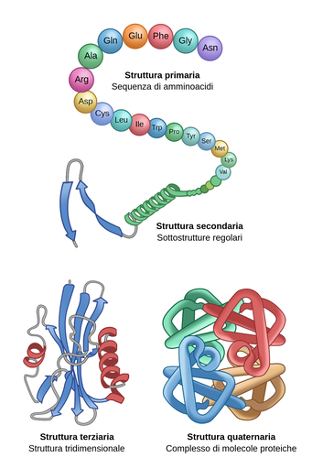
DNA, RNA & PROTEINE

Slide 4
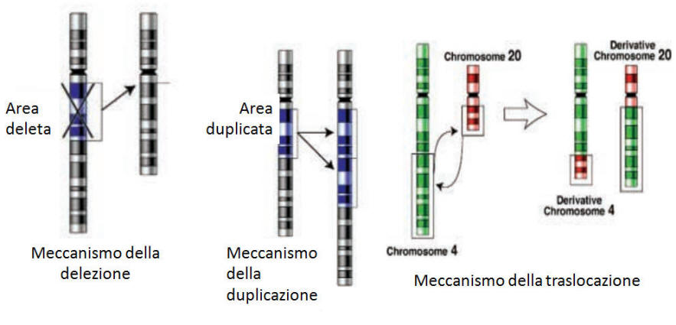
MUTAZIONI CROMOSOMICHE & GENETICHE

Slide 5
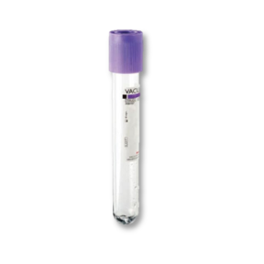
WORKFLOW PREANALITICO

Slide 6
Mastocitosi
Cutanea
Sistemica:
Indolente (ISM)
Smoldering (SSM)
Aggressive (ASM)
Associata a neoplasia ematologica (SM-AHN)
Leucemia mast cellulare
Sarcoma mast cellulare
Notes:
La mastocitosi è una condizione nella quale si ha un accumulo di mastociti, che sono un particolare tipo di globuli bianchi che si trovano un po’ ovunque nel nostro organismo e sono implicati nella risposta immunitaria a funghi e batteri, nella quale agiscono liberando granuli contenenti istamina. L’istamina agisce causando vasodilatazione e gonfiore (che a livello della pelle può dare prurito), a livello delle vie aeree causa invece rilascio di muco con conseguente restrizione.
La mastocitosi si divide in due grandi gruppi, una forma cutanea tipica dei bambini in cui si ha un accumulo di mastociti a livello della pelle e caratterizzata da lesioni cutanee, ed una forma sistemica tipica dell’adulto in cui l’accumulo dei mastociti si ha a livello del midollo osseo ma non solo, anche fegato, intestino oltre alla pelle possono essere interessati. A livello di questi organi i mastociti, una volta attivati, rilasciano grandi quantità di istamina che può causare una reazione allergica (anche shock anafilattico) e possono causare una forte infiammazione a livello tissutale che può compromettere la funzionalità dell’organo. La mastocitosi sistemica si divide in varie categorie, la forma indolente è una forma benigna in cui c’è un accumulo di mastociti nel midollo osseo, la forma smoldering in cui ad essere colpiti sono più frequentemente gli organi interni, una forma aggressiva in cui si ha la perdita di funzionalità di un determinato organo (come fegato, midollo osseo o tratto gastrointestinale) causata dall’accumulo di mastociti in quella sede, una forma associata ad una neoplasia ematologica quindi una mastocitosi che si sviluppa insieme ad una neoplasia ematologica, la leucemia mastcellulare che è una forma molto rara e un po’ un’evoluzione della mastocitosi sistemica se vogliamo, caratterizzata dalla presenza di infiltrazioni di mastociti in più del 20% degli organi, infine il sarcoma mast cellulare in cui c’è un accumulo anormale di mastociti in tessuti connettivali che causano un tumore solido.

Slide 7
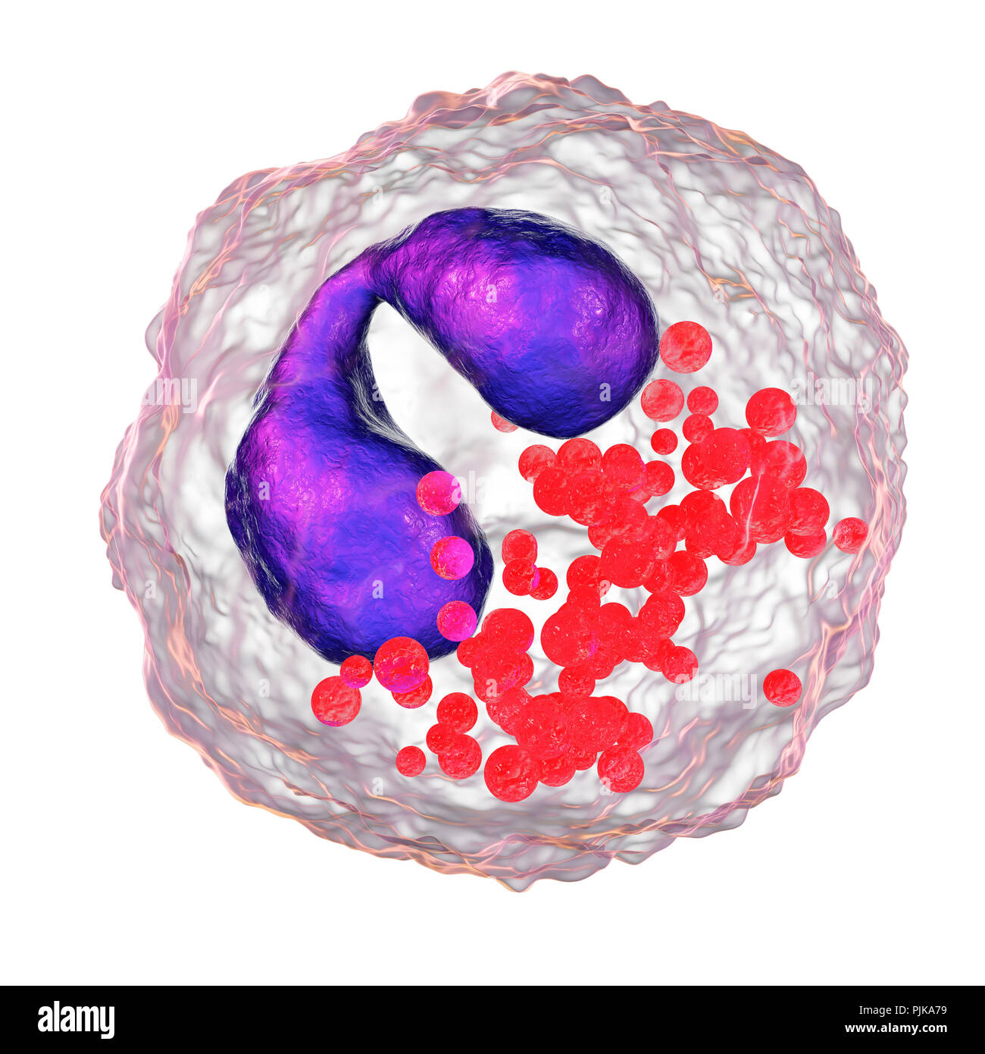
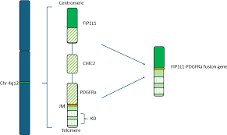
IPEREOSINOFILIA
Conta eosinofili > 1.5 x 10^9 per almeno 6 mesi
Possono esistere forme familiari, forme idiopatiche, forme primarie e forme secondarie (reattive).
Notes:
L’ipereosinofilia viene diagnosticata quando la conta dei globuli bianchi eosinofili è aumentata e supera il limite 1.5x10^9 (1500 per ul) per almeno 6 mesi di fila. Può essere definita come moderata o severa in base alla conta degli eosifonili. Si classifica in forme familiari, primarie, secondarie (se forme reattive) o idiopatiche. Secondo l’OMS l’iperosinofilia viene caratterizzata in base alla presenza di un riarrangiamento genetico a carico dei geni PDGFRa, b, FGFR1 o JAK2 (poi vedremo come ciò avviene).
Se questi test sono tutti negativi ma la conta dei blasti nel sangue midollare è tra il 5 e il 20% viene classificata come leucemia eosinofila cronica non altrimenti specificata. Se invece la conta dei blasti è normale si classifica come ipereosinofilia idiopatica.

Slide 8
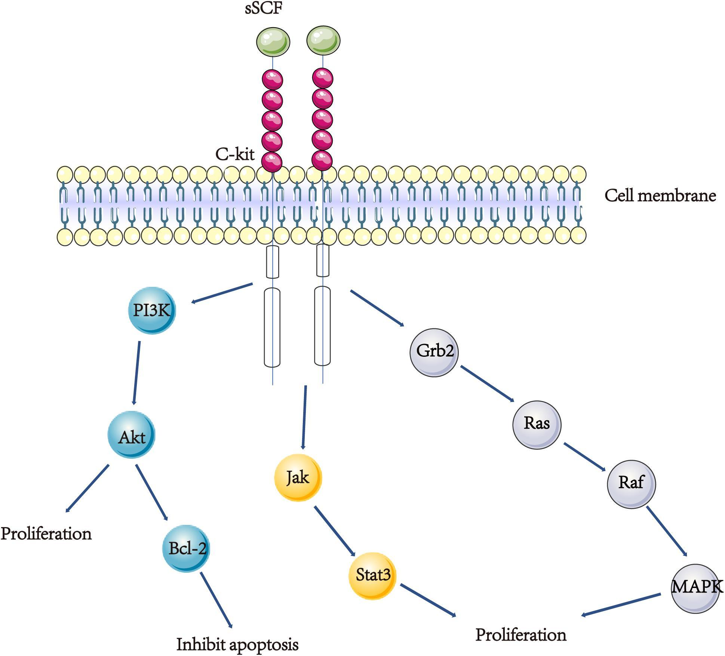
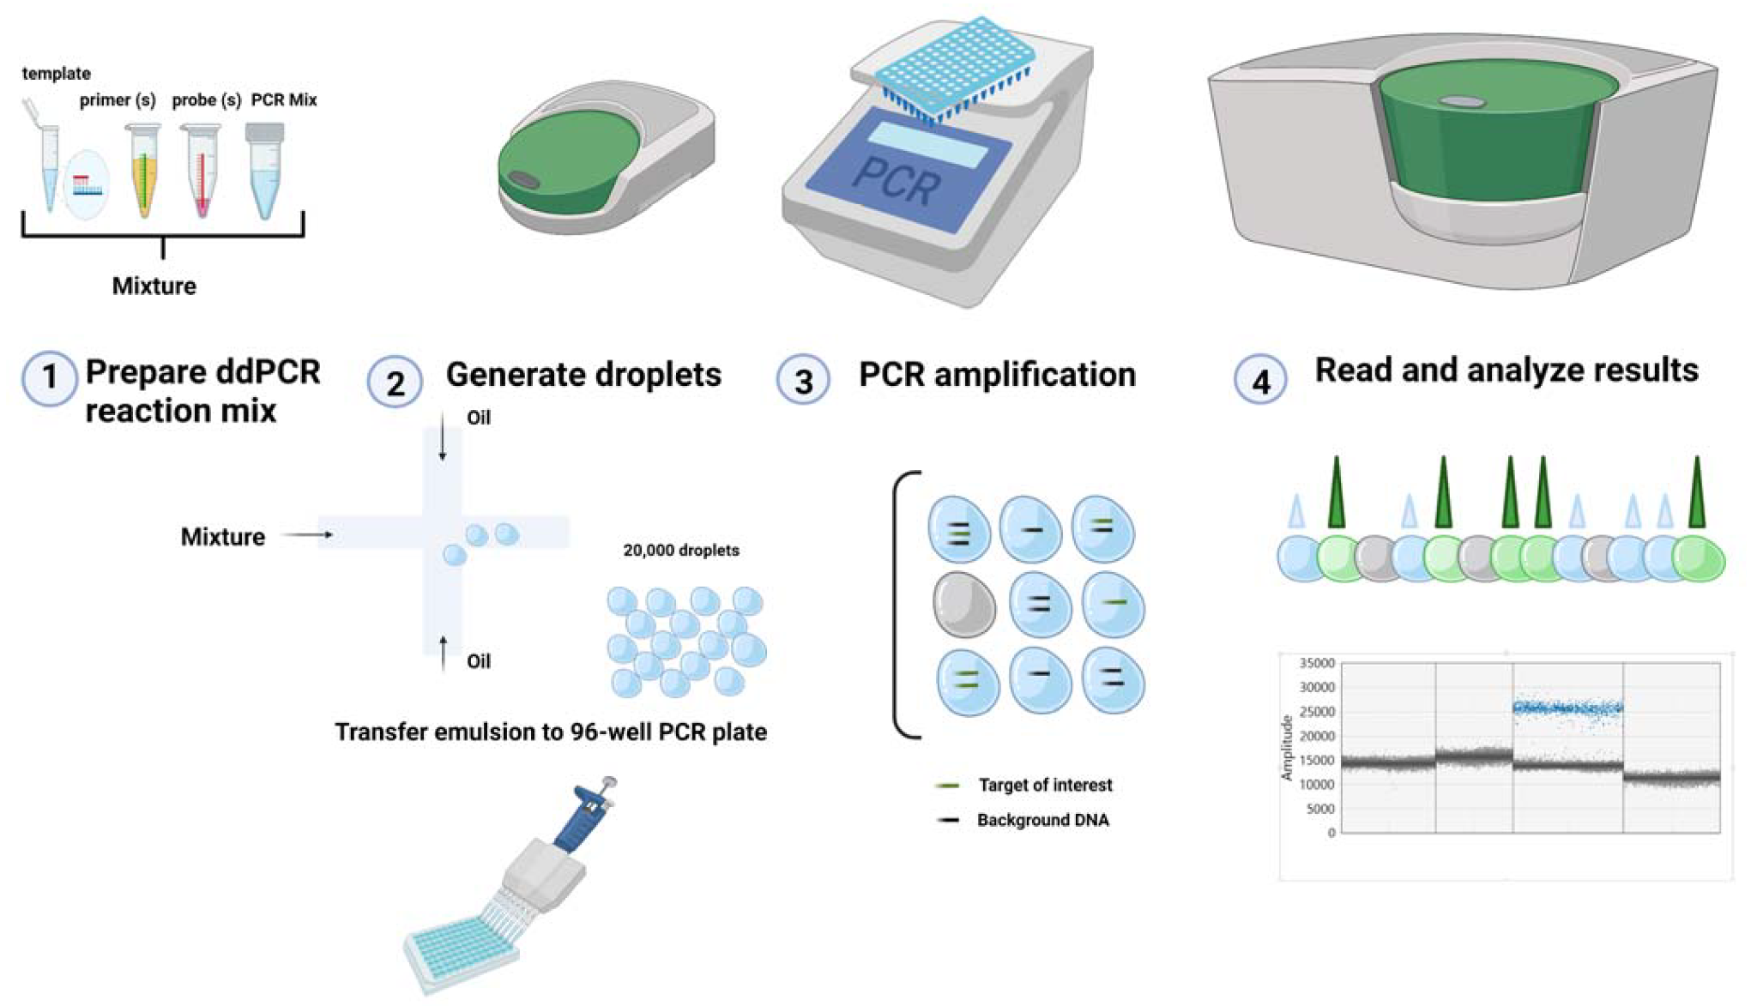
Mastocitosi: c-KIT D816V Analisi - ddPCR
Notes:
Il gene c-kit codifica una proteina, un recettore di membrana implicato nella trasduzione del segnale e, tra le altre cose, è implicato nella crescita e differenziazione cellulare delle cellule emopoietiche. La mutazione D816V del gene c-KIT, presente in circa l’85% dei pazienti con mastocitosi, porta all’attivazione costitutiva del recettore che si traduce in un incremento del numero di mastociti. Questa mutazione è dovuta alla sostituzione di una base di Adenina con una di Timina in posizione c.2447 e porta all’attivazione costitutiva del recettore, il che significa sollecitare in maniera continua e aberrante la via di trasduzione del segnale e ciò induce la proliferazione della cellula.
Questa mutazione si studia con metodica droplet pcr, metodica nella quale il dna viene diluito ed incapsulato in microsfere, una emulsione olio/acqua, così che all’interno di ogni sfera ci sia soltanto una molecola di dna con tutti i reagenti per la pcr che servono per la detection della mutazione.
Da un punto di vista pratico, dopo l’estrazione del dna si ha una fase di diluizione del dna stesso, la creazione di queste bolle che contengono dna ed i reagenti di pcr ed a seguire una pcr. In seguito alla pcr c’è una fase di lettura del segnale generato. Soltanto questa parte prevede un giorno di lavoro, al quale segue la parte di analisi dei risultati e di preparazione reportistica/refertazione.

Slide 9
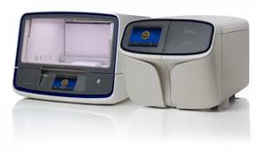
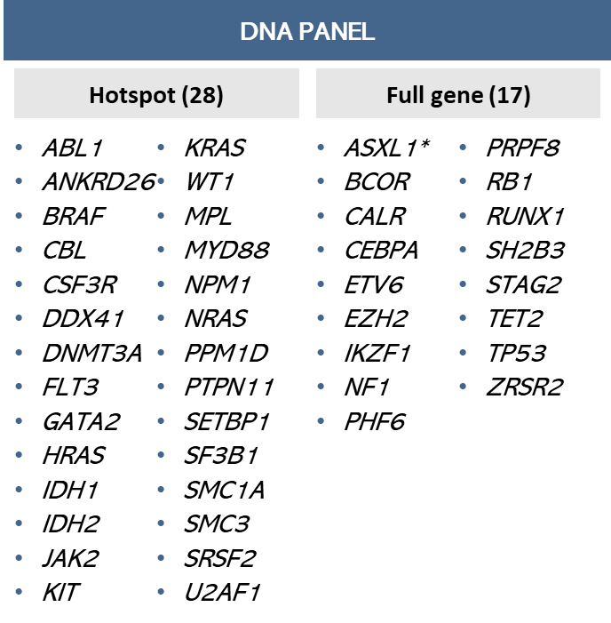
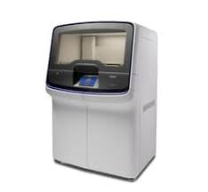
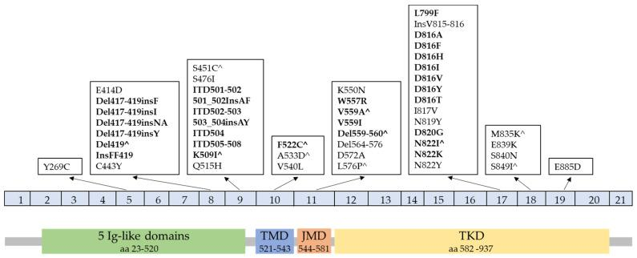
Mastocitosi: Pannello NGS Neoplasie Mieloidi
Notes:
Per identificare altri geni potenzialmente mutati in pazienti con mastocitosi viene richiesto al laboratorio l’esecuzione del pannello ngs per neoplasie mieloidi. La tecnologia ngs permette di analizzare contemporaneamente più geni e quindi è utile per identificare co-mutazioni che possono rappresentare un ulteriore target terapeutico o fornire indicazioni utili per la stratificazione prognostica del paziente.
In questo setting di pazienti il pannello ngs ci è utile per identificare mutazioni atipiche di c-KIT come quelle mostrate nell’immagine centrale, come le altre mutazioni rare che possono occorrere all’aminoacido 816, o altre mutazioni a carico del dominio tirosin-kinasico o del dominio transmembrana come F522C, o del dominio Juxtamembrana come la p.V560G.
Oltre alle mutazioni atipiche del gene c-kit, il pannello ngs ci permette di identificare mutazioni su altri geni, come jak2, tet2, asxl1, srsf2, cbl, kras, nras, dnmt3a o sf3b1. La presenza di queste co-mutazioni è più frequente nella mastocitosi sistemica o nella mastocitosi associata a neoplasie mieloidi, informazione utile ai fini prognostici e di scelta della terapia. L’esecuzione di un pannello ngs permette anche la diagnosi differenziale per distinguere tra mastocitosi indolente o forme di mastocitosi associate a neoplasie mieloidi o forme aggressive.

Slide 10
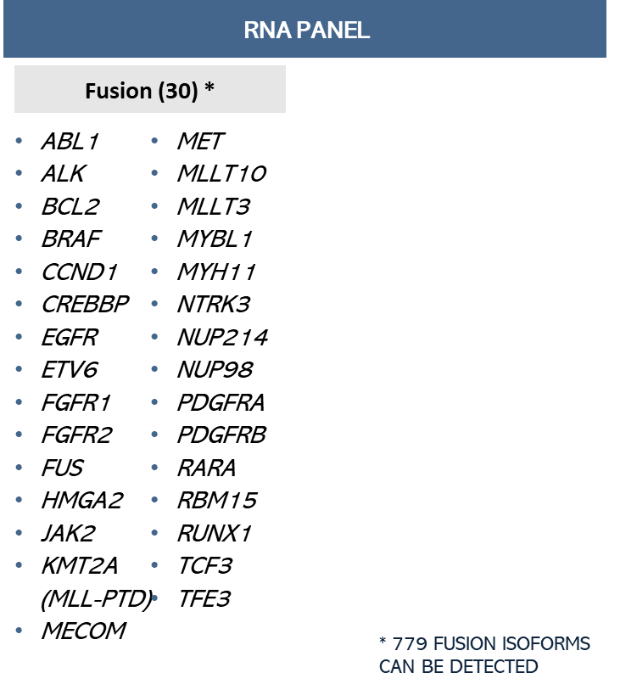
Ipereosinofilia: Pannello NGS Riarrangiamenti Rari
Notes:
Per distinguere le forme reattive da quelle primarie il primo test genetico che viene richiesto la ricerca del riarrangiamento FIP1L1::PDGRFa, se il test è negativo viene richiesto il pannello riarrangiamenti rari in cui in ngs vengono testati contemporaneamente molti altri target molecolari, come per esempio riarrangiamenti /geni di fusione che coinvolgono i geni ETV6, JAK2, PDGFRB, flt3 e molti altri.
Nei casi in cui l’ipereosinofilia si accompagna ad un incremento di mastociti può essere richiesto anche il test c-kit (circa il 3% dei casi) o il test jak2 (circa il 4% dei casi).
Inoltre, assieme al pannello riarrangiamenti rari può essere richiesto anche il pannello per neoplasie mieloidi, infatti i geni più frequentemente mutati sono ASXL1(43%), TET2 (36%), EZH2 (29%), SETBP1 (22%), CBL (14%), and NOTCH1 (14%).
L’informazione che deriva da questi test è utile a fini clinici per la stratificazione del rischio, inoltre l’identificazione di un riarrangiamento può fornire un target terapeutico (es utilizzo di TKI come imatinib o jak2 inibitori come ruxolitinib in jak2 riarrangiati).

Slide 11
Riepilogo
Mastocitosi :
c-kit D816V (15 giorni lavorativi)
Pannello NGS Neoplasie Mieloidi (60 giorni lavorativi)
Ipereosinofilia:
Pannello NGS Neoplasie Mieloidi (60 giorni lavorativi)
Pannello NGS Riarrangiamenti Rari (60 giorni lavorativi)

Slide 12
GRAZIE PER L’ATTENZIONE

